Slide 1
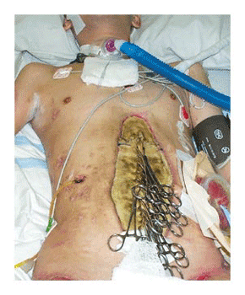
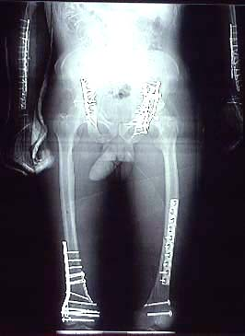
ΠΟΛΥΤΡΑΥΜΑΤΙΑΣ DAMAGE CONTROLL IN ORTHOPAEDICS

Slide 2
Πολυτραυματίας
Ασθενής με κακώσεις απειλητικές για τη ζωή, σε τουλάχιστον δύο συστήματα οργάνων

Slide 3
Abbreviated Injury Scale (AIS)
Injury Severity Score (ISS)

Slide 4
Αντιμετώπιση κατάγματος
Συνήθως ο ορθοπαιδικός χειρουργός επικεντρώνεται στο κάταγμα ……….
…………..αλλά….

Slide 5
ΠΡΟΣΟΧΗ !!
Είναι σημαντικό να γίνει αντιληπτό ότι υπάρχουν και άλλοι παράγοντες που παίζουν ρόλο στην αντιμετώπιση του κατάγματος!!

Slide 6
Άλλοι παράγοντες:
Όχι μόνον ο τύπος του κατάγματος
Κάκωση
Ασθενής
Ομάδα τραύματος
Υποδομή

Slide 7
Κάκωση
Κάταγμα
Αγγεική βλάβη
Σύνδρομο διαμερίσματος
Ανοικτό τραύμα
Μώλωπες
Νεύρα
Ασθενής
Ιστορικό
Ηλικία
Διάγνωση
Φαρμακευτική αγωγή
Συνοδές κακώσεις
Χειρουργική ομάδα
Χειρουργός
Αναισθησία
Υποστήριξη
Αποκατάσταση
Υποδομή
Χειρουργική υποδομή
Υλικά οστεοσύνθεσης
Απεικόνιση
ΜΕΘ

Slide 8
“Προσωπικότητα της κάκωσης”
Ασθενής
Κάκωση μαλακών μορίων
Κάταγμα

Slide 9
Ασθενής— Συστηματικοί παράγοντες
- Οξυγόνωση
- Εργαστηριακός έλεγχος
- Καρδιοαναπνευστική λειτουργία
- Αρτηριακή πίεση

Slide 10
Ασθενής— Συστηματικοί παράγοντες
- Άλλα συστήματα: - ΚΕΚ
- Θώρακας
- Κοιλιακή χώρα
- Πολυτραυματίας ISS >16
Life before limb before fracture!

Slide 11
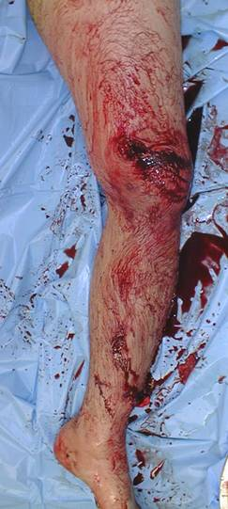
Multiply Injured Patient
LIFE
ATLS (Advanced Trauma Life Support©)
Airway
Breathing
Circulation - BLEEDING
Disability = neurological status
Environment = TEMPERATURE
LIMB
- Arterial Repair
- Fasciotomy
FRACTURE
- Debride open wounds
- Reduce & stabilize

Slide 12
POLYTRAUMA
Damage Control
Orthopaedics (DCO)
Early total care (ETC)

Slide 13
Damage Control
«Η λιγότερο κατανοητή έννοια της δεκαετίας»
Απλά σημαίνει:
Εάν ο πολυτραυματίας ασθενής οδηγηθεί στο χειρουργείο πρέπει να γίνει κάτι για τα κατάγματα των μακρών οστών
Εάν αυτό δεν είναι δυνατό, τότε η αντιμετώπιση πραγματοποιείται όταν το επιτρέψει η γενική κατάσταση του ασθενούς
Προστασία ΚΝΣ

Slide 14
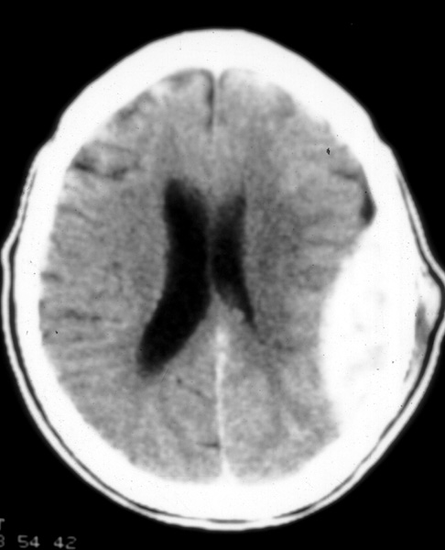
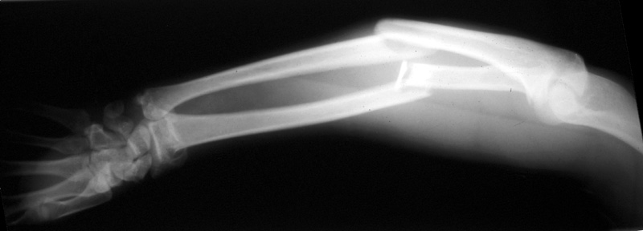
Αρχές ορθοπαιδικής τακτικής
Χρειάζεται χειρουργική επέμβαση
Πότε πρέπει να πραγματοποιηθεί
Τι ακριβώς επέμβαση απαιτείται

Slide 15
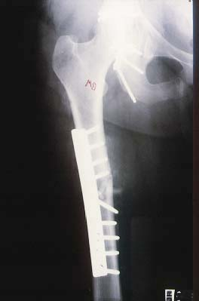
ΠΡΩΙΜΗ ΕΣΩΤΕΡΙΚΗ ΟΣΤΕΟΣΥΝΘΕΣΗ
2 wks
48 hrs
24 hrs

Slide 16
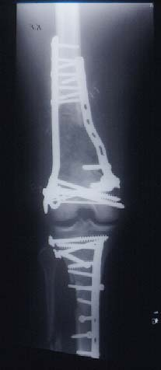
ΠΡΩΙΜΗ ΕΣΩΤΕΡΙΚΗ ΟΣΤΕΟΣΥΝΘΕΣΗ
Λιγότερες ημέρες ΜΕΘ
Λοίμωξη
ARDS
Επιπλοκές κατάγματος
Νοσοκομειακή νοσηλεία
Θνησιμότητα
Καλύτερη αποκατάσταση
Ευκολότερη φροντίδα ασθενούς
Κατακλίσεις

Slide 17
ΠΟΛΥΚΑΤΑΓΜΑΤΙΑΣ-ΑΡΧΙΚΗ ΑΝΤΙΜΕΤΩΜΙΣΗ
Αντιμετώπιση τραυμάτων
Οστεοσύνθεση κάτω άκρων
Οστεοσύνθεση άνω άκρων
Οστεοσύνθεση όπου χρειάζεται
Παράταση χειρ. χρόνου
Απώλεια αίματος
Πτώση θερμοκρασίας

Slide 18
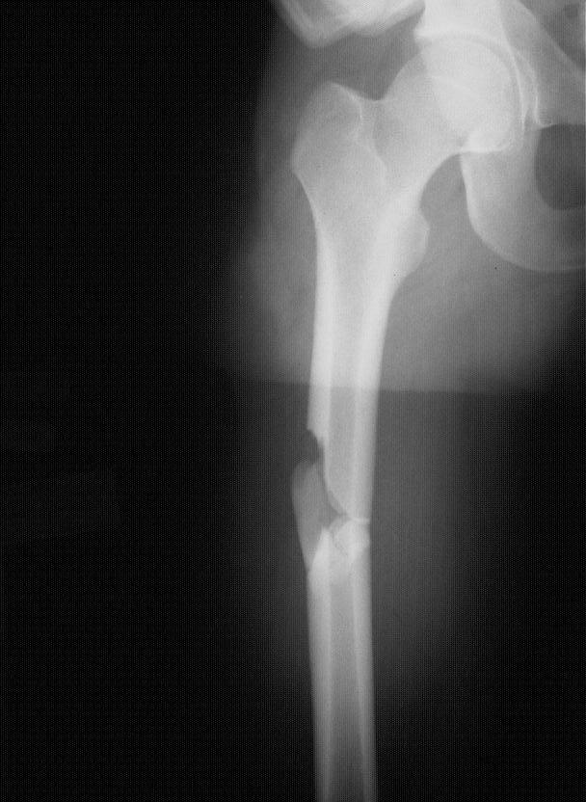
Βαρύ τραύμα
Ομάδα ασθενών ακατάλληλοι για πλήρη ορθοπαιδική αποκατάσταση
Εξωτερική οστεοσύνθεση
Andrew Burgess, Baltimore Shock Trauma 1984

Slide 19
DAMAGE CONTROLL SURGERY
Αρχική περιγραφή σε ασθενείς με τραύμα κοιλίας
Ταχεία αντιμετώπιση της αιμορραγίας και της λοίμωξης, αλλά όχι τελική θεραπεία
10% των ασθενών με τραύμα
Notes:
τρα

Slide 20
DAMAGE CONTROLL SURGERY
ΚΡΙΤΙΚΗ ΤΡΙΑΔΑ
Υποθερμία
Οξέωση
Ενδαγγειακή πήξη
Notes:
Ε

Slide 21
DAMAGE CONTROLL SURGERY
Το τραύμα της λαπαροτομίας παραμένει ανοικτό
Προσωρινή επίδεση και μεταφορά στην ΜΕΘ
Αιμοδυναμική υποστήριξη
Αναπνευστική υποστήριξη
Διόρθωση παραγόντων πήξης, υποθερμίας
Τελική αποκατάσταση μετά τη σταθεροποίηση του ασθενούς

Slide 22
DAMAGE CONTROLL ORTHOPAEDICS
Η ίδια μεθοδολογία και για τον ορθοπαιδικό πολυτραυματία
Γρήγορη σταθεροποίηση των καταγμάτων
Χειρουργικός καθαρισμός τραυμάτων
Διόρθωση οξέωσης, υποθερμίας, ενδαγγειακής πήξης

Slide 23
DAMAGE CONTROLL ORTHOPAEDICS
Εξωτερική οστεοσύνθεση στα κατάγματα μακρών οστών αρχικά
Αποφεύγεται η μεγάλη απώλεια αίματος
Ταχεία μεταφορά σε ΜΕΘ

Slide 24
DAMAGE CONTROLL ORTHOPAEDICS
Ο στόχος είναι να μειωθεί η συστηματική φλεγμονώδης αντίδραση του οργανισμού, αποφεύγοντας την συστηματική αντίδραση που θα προκαλούσε μία πολύωρη ορθοπαιδική αποκατάσταση

Slide 25
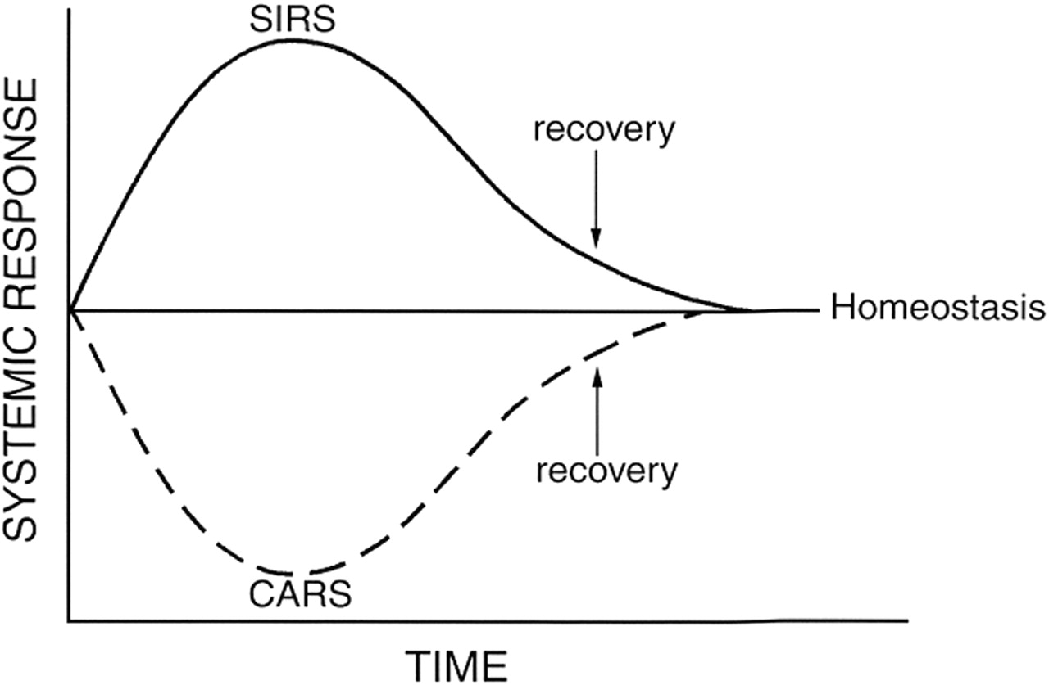
DAMAGE CONTROLL ORTHOPAEDICS

Slide 26
first-hit phenomenon
Απελευθέρωση παραγόντων μετά από τραύμα
Μείωση ανοσοσφαιρινών και ιντερφερόνης
Το τραύμα προκαλεί ανοσοκαταστολή
Λοίμωξη

Slide 27
Second-hit phenomenon
Χειρουργική επέμβαση
Νeutrophil elastase and C-reactive protein levels and a reduction in the platelet
Abnormality of those three parameters predicted postoperative organ failure with an accuracy of 79%

Slide 28
DAMAGE CONTROLL ORTHOPAEDICS
Δεν φαίνεται να υπάρχει ένδειξη ότι ή πρώϊμη οστεοσύνθεση των καταγμάτων βελτιώνει ή επιδεινώνει ασθενείς με ΚΕΚ ή πνευμονική βλάβη
Η αντιμετώπιση εξατομικεύεται ανά ασθενή
Εάν υπάρχει αυξημένη ενδοκράνια πίεση, σοβαρή πνευμονική δυσλειτουργία ή αιμοδυναμική αστάθεια τότε η τελική αντιμετώπιση των καταγμάτων πρέπει να καθυστερεί μέχρι να σταθεροποιηθεί ο ασθενής.
Dunham et al 2001

Slide 29
Pape - 2003
Εξωτερική οστεοσύνθεση αρχικά σε πολυτραυματίες ασθενείς
Η ενδομυελική ήλωση προκαλεί σοβαρή φλεγμονώδη αντίδραση, που μετρήθηκε με αιματολογικούς δείκτες
Η σε δεύτερο χρόνο ενδομυελική ήλωση δημιουργεί μικρότερη φλεγμονώδη αντίδραση (μετά την 5^{η} ημέρα)

Slide 30
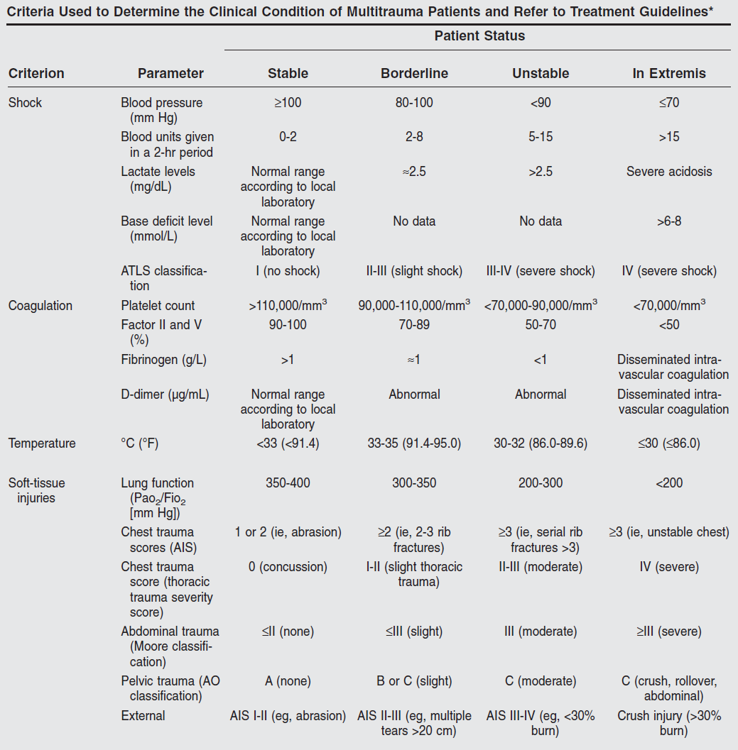

Slide 31
Polytrauma Patient + fracture
Stable
Borderline
Unstable
In extremis
If in shock&/or need chest decompression + hypoxia, urine output
ICU for DCO
Stable
Uncertain
OR for ETC
OR for DCO
DCO
Pape AJSurg 183 2002

Slide 32
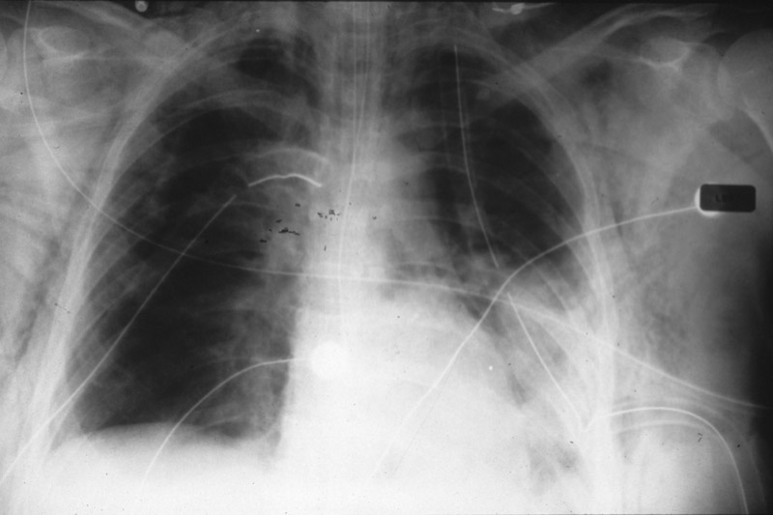
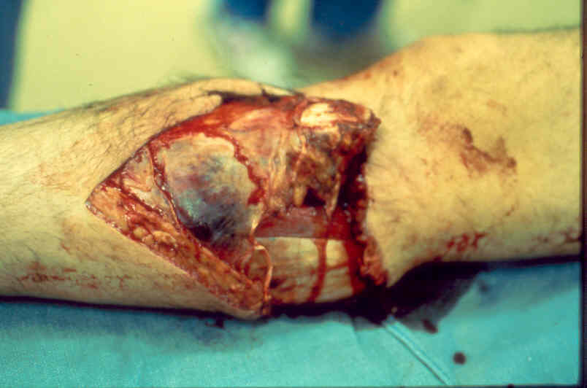
Περίπτωση 1
26 yo άνδρας, πολυτραυματίας
AIREVAC
Πνευμοθώραξ
ΑΠ συστολική <90
GCS 9
# ανοικτό κνήμης
# μηριαίου
# πυέλου

Slide 33
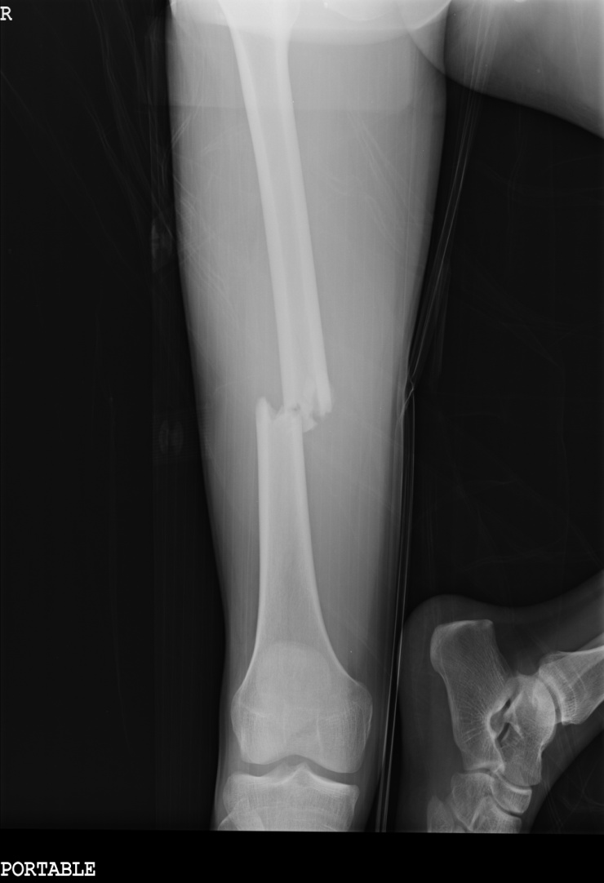
Εισαγωγή
Διασωλήνωση
Πνευμονική παροχέτευση
Αιμάτωμα πρωκτού
Αστάθεια πυέλου

Slide 34
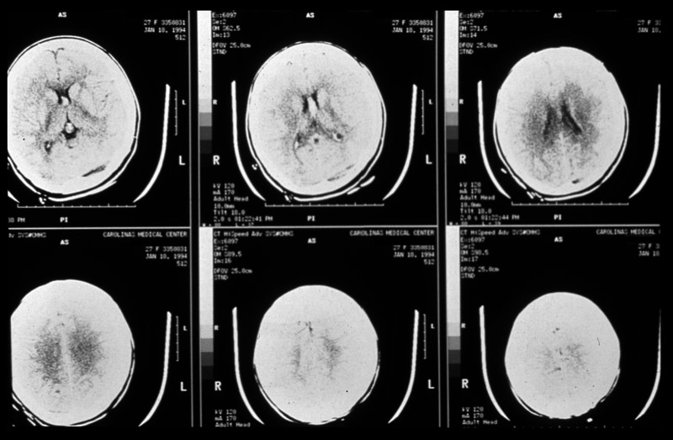
CT – διάχυτο οίδημα

Slide 35
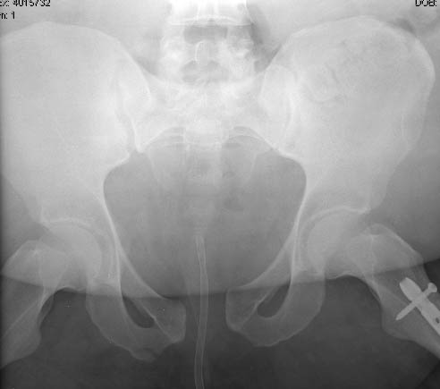

Slide 36
Αντιμετώπιση

Slide 37
Εξωτερική οστεοσύνθεση

Slide 38
Περίπτωση 2
26 ετών τροχαίο
GCS 7
ΑΠ > 90
Σφύξεις 100

Slide 39
Άλλες κακώσεις
# μηριαίου
Ανοικτό # αντιβραχίου

